Slide 1
第3章 嵌入式单片机STM32软件开发基础
2008年ARM公司发布了ARM Cortex单片机软件接口标准（Cortex Microcontroller Software Interface Standard，CMSIS ）是 Cortex-M 处理器系列与供应商无关的硬件抽象层。使用CMSIS，可以为处理器和外设实现一致且简单的软件接口，从而简化软件的重用、缩短微控制器新开发人员的学习过程，并缩短新产品上市时间。
退出

Slide 2
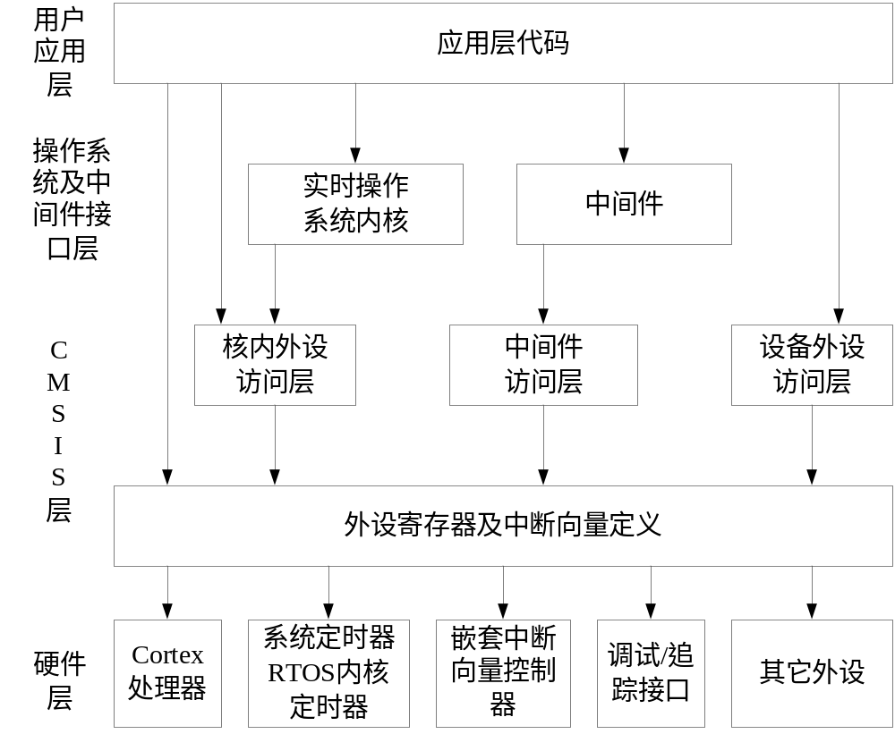
3.1 Cortex-M3微控制器软件接口标准CMSIS
3.1.1CMSIS概述
CMSIS层起着承上启下：一方面对硬件寄存器层进行统一实现，另一方面向上层的操作系统及中间件接口层、用户应用层提供接口，简化程序。
Notes:
CMSIS层主要由以下3部分：1）核内外设访问层CPAL（Core Peripheral Access Layer）：由ARM公司实现，报告了命名定义、地址定义、存取内核寄存器和外围设备的协助函数，同时定义了一个与设备无关的RTOS（Real Time Operating System，实时操作系统）内核接口函数。2）中间访问层NWAL（Middleware Access Layer）：由ARM公司实现，芯片厂商提供更新，主要负责定义中间件访问的应用程序编程接口API（Aplication Programming Interface）函数，如TCP/IP协议栈、SD/MMC、USB等协议。3）设备外设访问层DPAL（Device Peripheral Access Layer）由芯片厂商实现，负责对硬件寄存器地址及外设接口进行定义.

Slide 3
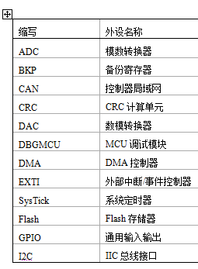
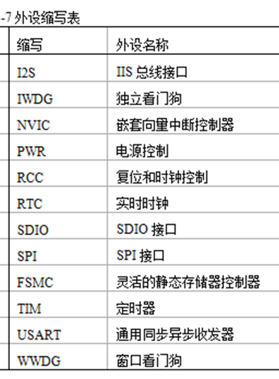
3.1.2 STM32F10x标准外设库
是一个固件函数包，，无需了解细节便可开发外设，每一个外设驱动都由一组函数组成，每个器件都由一个通用的API（应用程序编程接口）驱动，API对该程序的结构、函数和参数名都进行标准化。
标准外设库遵循一定命名规则，其中外设缩写见下表：
假设PPP表示任一外设缩写：则：
PPP_Init：根据PPP_InitTypeDef中指定的参数初始化外设PPP
PPP_StructInit：将PPP_InitTypeDef结构中的参数设为默认值
PPP_Cmd 使能或者失能PPP外设
PPP_ITConfig 使能或者失能PPP外设的中断源
PPP_GetITStatus 判断PPP外设中断发生与否
PPP_ClearITPendingBit 清除PPP外设中断待处理标志位
外设函数的命名以该外设的缩写加下划线开题，下划线用以分隔外设缩写和函数名，函数名的每个单词的第一个字母大写，如GPIO_ReadInputDataBit

Slide 4
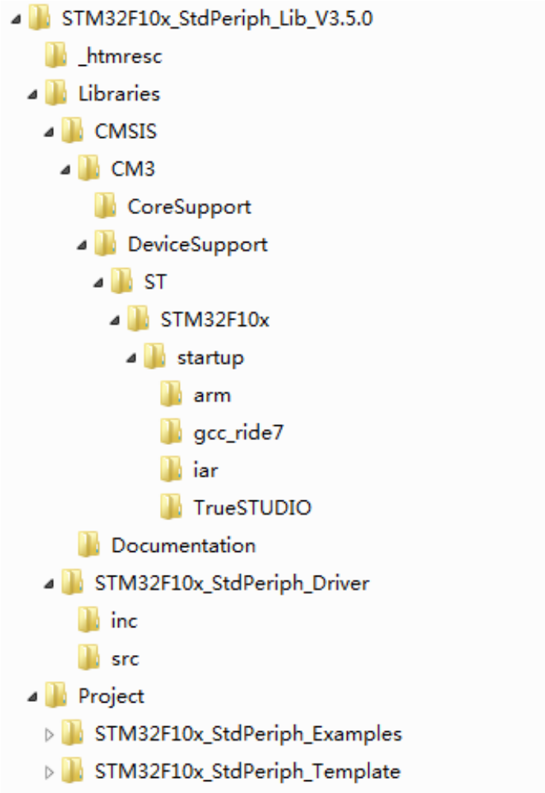
标准外设库文件结构
3.1.2 STM32F10x标准外设库
STM32的3.5版标准库，图中显示所有文件组成及其分布
“学在浙大”下载
系统相关的源程序文件和头文件都以“stm32f10x_”开头，如stm32f10x.h。

Slide 5
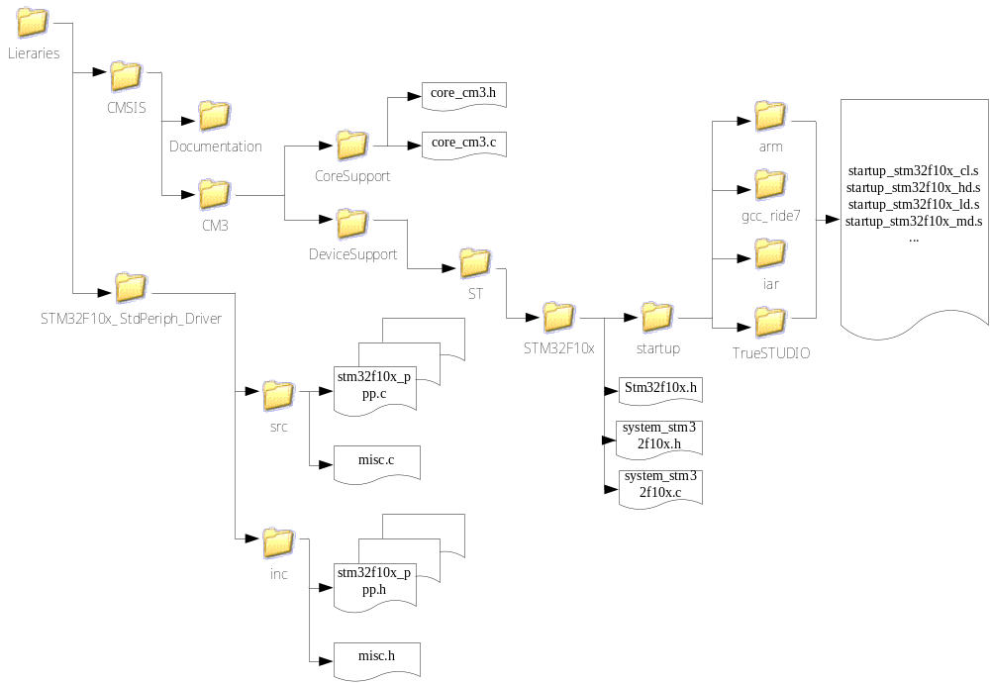
3.1.2 STM32F10x标准外设库
1、Libraries文件夹下的标准库的源代码及启动文件
1)核内外设访问层的源文件和头文件
4）汇编写的系统启动文件
5）外设驱动源文件
2)设备外设访问层头文件
3)设备外设访问层源文件和头文件
5）外设驱动头文件
6）外设对内核中的嵌套向量中断控制器NVIC的访问函数
Notes:
1）核内外设访问层（CPAL）的源文件和头文件，作用是为采用Cortex-M3内核的芯片外设提供进入M3内核的结口。这两个文件对其他公司M3系列的芯片也是相同；2）stm32f10x.h是设备外设访问层（DPAL）的头文件，包含STM32F10x全系列所有外设寄存器的定义（寄存器的基地址和布局）、位定义，中断向量表、存储空间的地址映射等。3）system_stm32f10x.c和system_stm32f10x.h分别是设备外设访问层（DPAL）的源文件和头文件，包含两个函数和一个全局变量，函数SystemInit（）用来初始化系统时钟（系统时钟源、PLL倍频因子、AHB/APBx的预分频及其Flash），启动文件在完成复位后跳转到main（）函数之前调用该函数。函数SystemCoreClockUpdate（）用来更新系统时钟，当系统内核时钟变化后必须执行该函数进行更新。全局变量SystemCoreClock包含内核时钟（HCLK），方便用户在程序中设置SysTick定时器和其他参数。4）startup_stm32f10x_X.s 是汇编写的系统启动文件，X代表统统都芯片型号，启动文件是处理器上电复位后首先运行的一段汇编程序，其主要作用为：设置初始堆栈指针（SP）；设置初始程序计数器（PC）为复位向量，并在执行main（）函数前调用SystemInit（）函数初始化系统时钟；设置向量表异常事件的入口地址，复位后处理器为线程模式，优先级为特权级，堆栈设置为MSP主堆栈。5）stm32f10x.ppp.c和stm32f10x_ppp.h分别为外设驱动源文件和头文件，ppp代表不同的外设，使用时将相应文件加入工程，其包含了相关外设的初始化配置和部分功能应用函数；6）misc.c和misc.h提供了外设对内核中的嵌套向量中断控制器NVIC的访问函数，在配置中断时，必须把这两个文件加到工程中。

Slide 6
2. Project文件夹下是采用标准库写的一些工程模板和例子
1）STM32f10x_it.c和STM32f10x_it.h用来编写中断服务函数，已定义了一些系统异常的接口，其他普通中断服务函数要自己添加。
2）stm32f10x_conf.h文件被包含进stm32f10x.h文件，用来配置使用哪些外设的头文件，用这个头文件可以方便地增加和删除外设驱动函数。

Slide 7
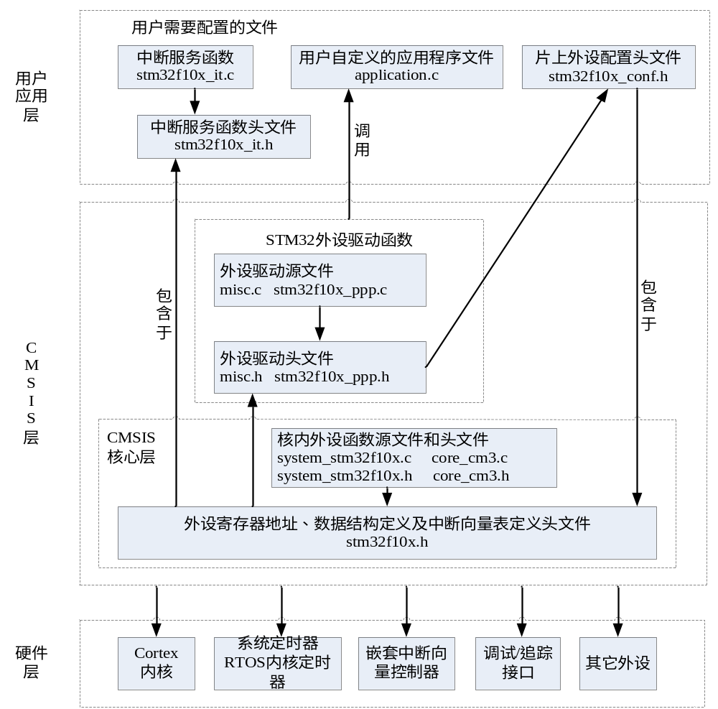
标准外设库体系结构
图描述了库文件之间的包含调用关系，在使用标准库开发时，把位于CMSIS层的文件添加到工程中不用修改，用户只需根据需要修改用户层的文件便可以进行软件开发

Slide 8
开发过程
3.2 基于MDK和标准库的STM32软件开发过程
创建工程目录、建立工程、文件管理、工程属性
3.3 基于MDK5的STM32软件开发过程
创建工程目录、建立工程、文件管理、工程属性
结合MDK软件，用电脑进行工程建立及管理

Slide 9
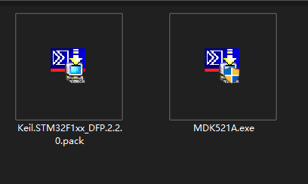
开发过程
软件安装流程
1）请点击：mdk_xxx.exe，安装MDK软件，全选默认
2）请点击：Keil.STM32FXxx_DFP.x.x.x.pack，安装芯片支持
MDK软件安装教程：https://www.bilibili.com/video/BV1Wy4y1z7kV

Slide 10

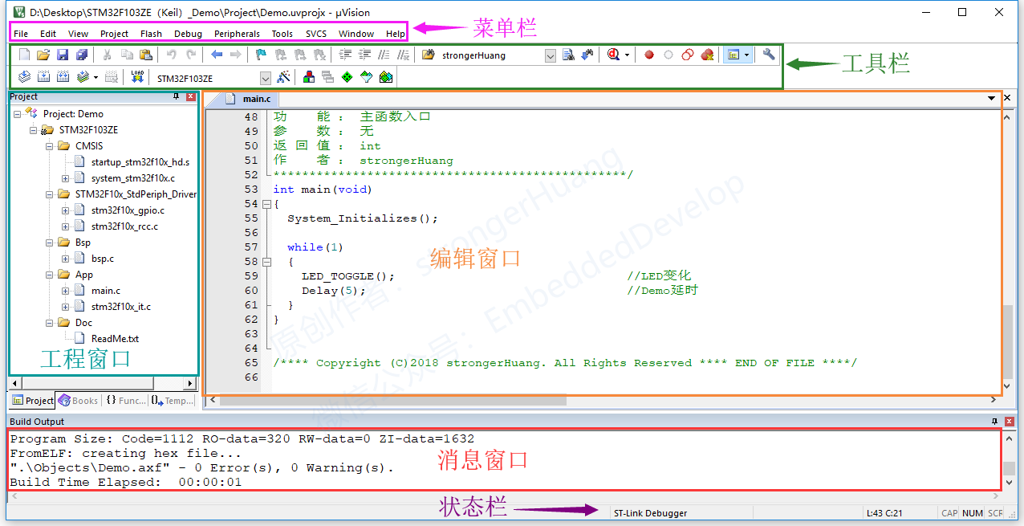
KEIL 界面说明

Slide 11
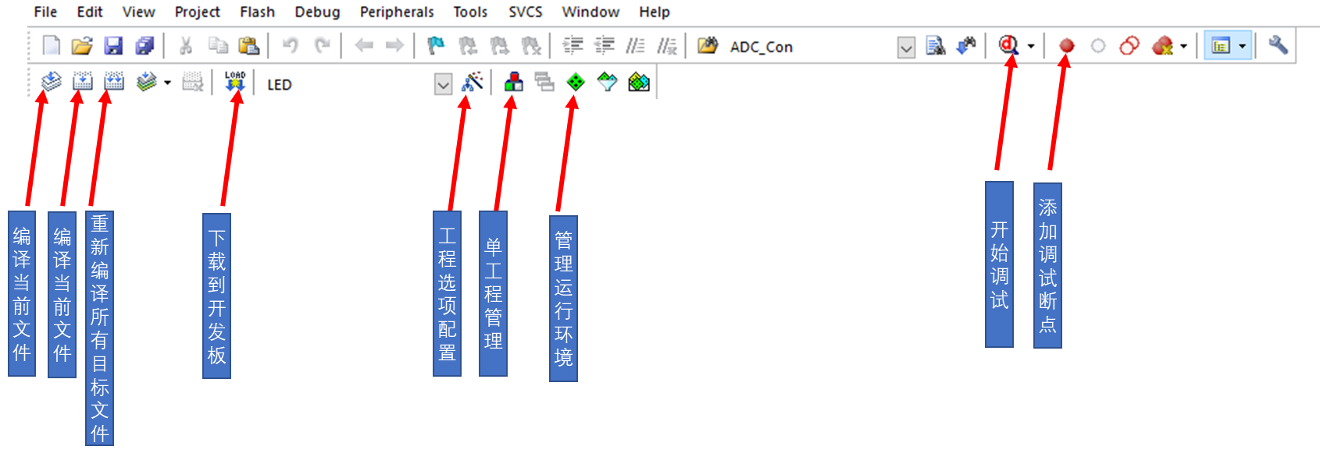
KEIL 界面常用按钮说明
主窗口和工具栏详细的参考文档：
https://www.strongerhuang.com/Keil/Keil%E7%B3%BB%E5%88%97%E6%95%99%E7%A8%8B03_%E4%B8%BB%E7%AA%97%E5%8F%A3%E5%92%8C%E5%B7%A5%E5%85%B7%E6%A0%8F%E8%AF%A6%E7%BB%86%E8%AF%B4%E6%98%8E.html

Slide 12
开发过程
从模板新建工程
参考课本26-35页
https://baijiahao.baidu.com/s?id=1704265483347306786&wfr=spider&for=pc

Slide 13
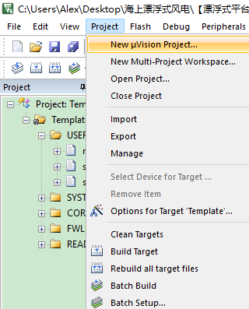
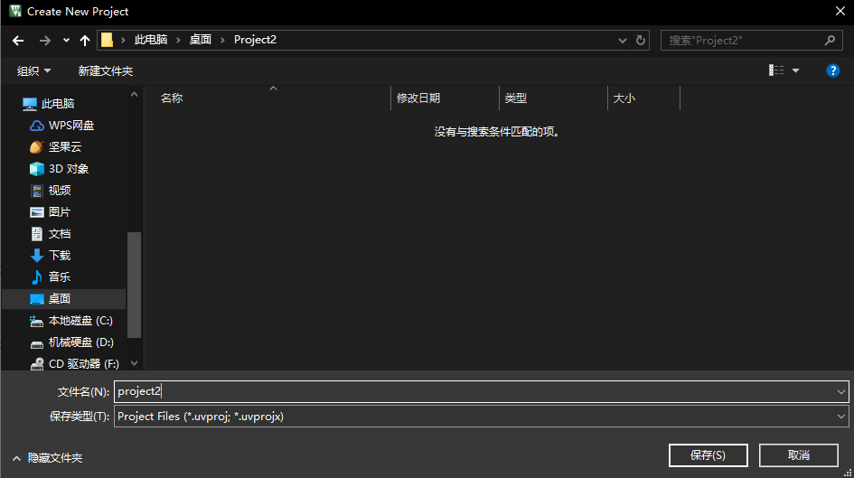
开发过程
从Keil新建工程

Slide 14
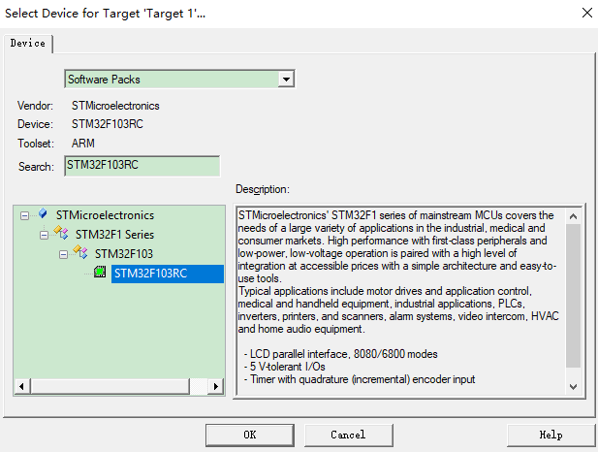
开发过程
从Keil新建工程——搜索STM32F103RC

Slide 15
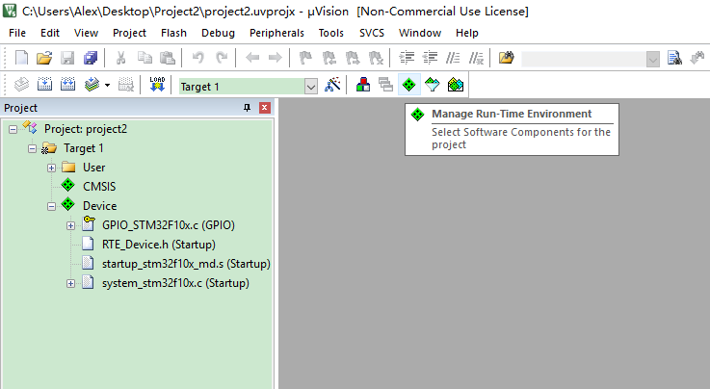
开发过程
从Keil新建工程——添加库文件

Slide 16
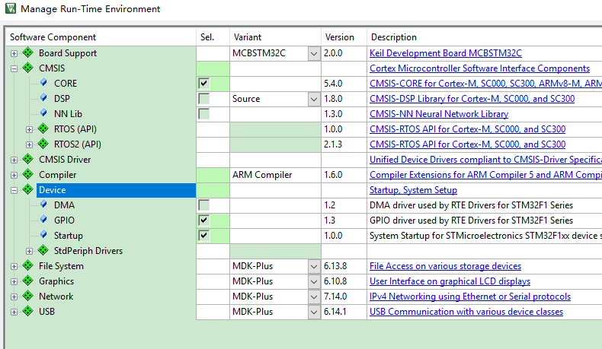
开发过程
从Keil新建工程——勾选CIMIS的core文件，Device的Startup的

Slide 17
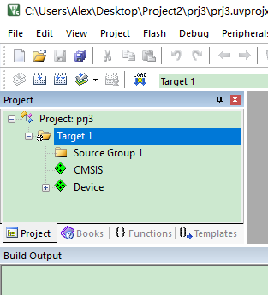
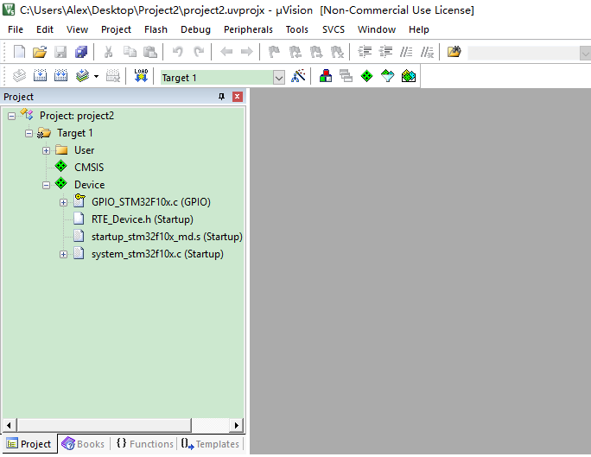
开发过程
从Keil新建工程——点击Source Group，按F2键，重命名为User

Slide 18
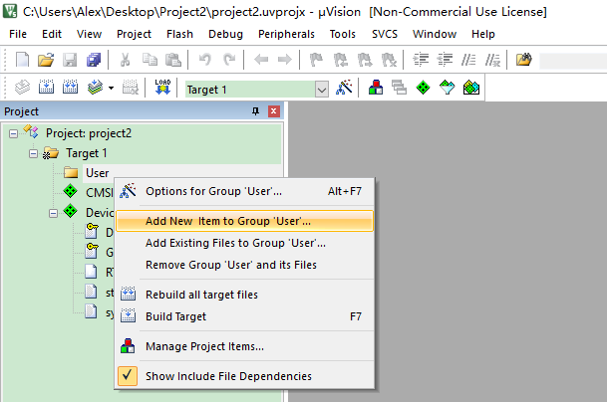
开发过程
从Keil新建工程——右键点击User文件夹，新建文件

Slide 19
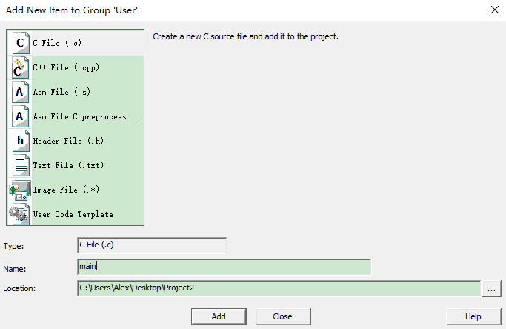
开发过程
从Keil新建工程——选择 C File，输入文件名

Slide 20
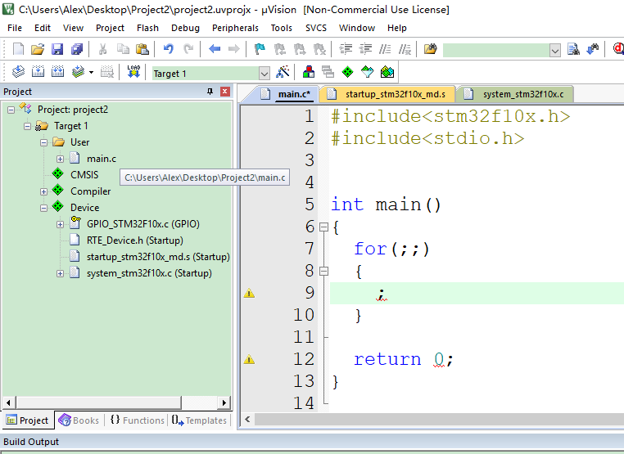
开发过程
从Keil新建工程——输入代码

Slide 21
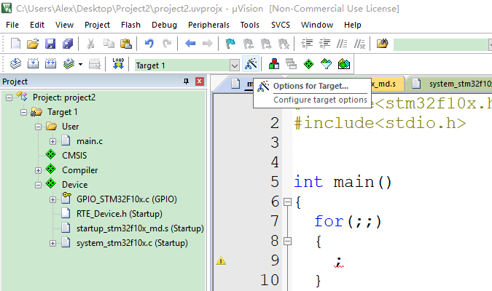
开发过程
利用Keil自带的模拟器进行调试
进行调试模拟器设置

Slide 22
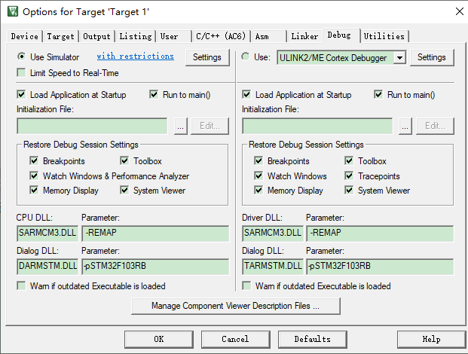
开发过程
利用Keil自带的模拟器进行调试
选择Debug选项卡，勾选Use Simulator，进行参数设置

Slide 23
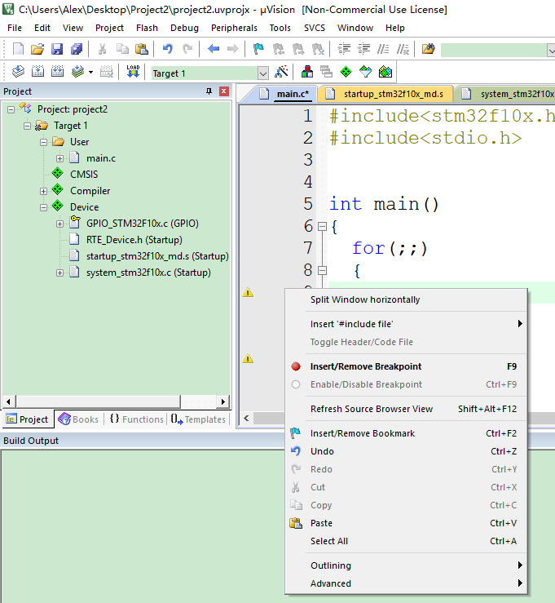
开发过程
利用Keil自带的模拟器进行调试
在需要打断点的行前右键单击，选择 Insert/Remove Breakpoint

Slide 24
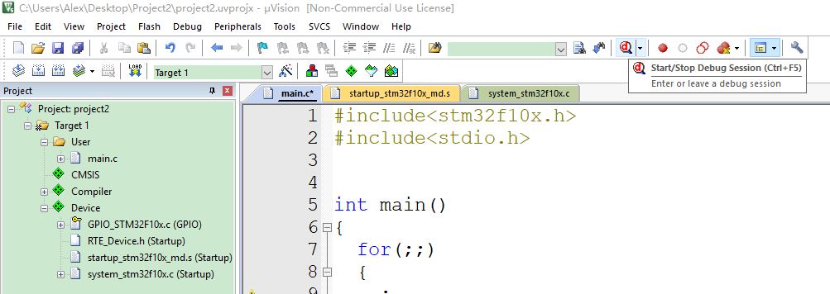
开发过程
利用Keil自带的模拟器进行调试
点击开始调试

Slide 25
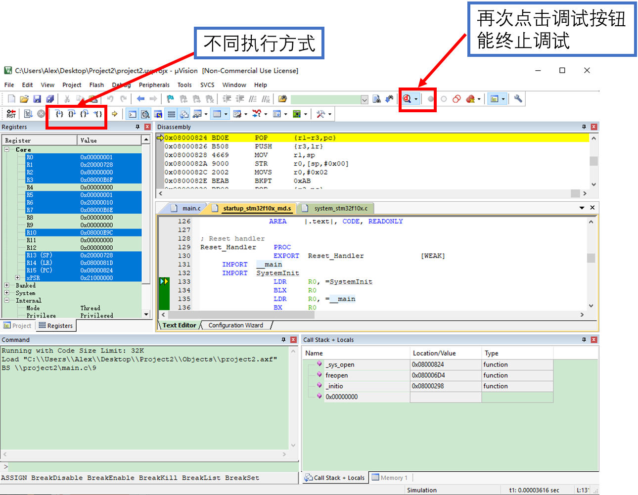
开发过程
利用Keil自带的模拟器进行调试
调试窗口

Slide 26
本周作业
看懂STM32最小系统
安装软件，熟悉软件基本操作
并建立工程项目
继续学习c语言

